Slide 1
推荐

Slide 2
Index
功能
算法

Slide 3
功能
看完一部电影后接着推荐
针对用户的推荐

Slide 4
概述
个性化推荐
根据用户的历史

Slide 5
输入
U：Users
I：Items
Utility function u: U ×I -> R
R: 用户的打分
PPLive用户的历史

Slide 6
例
King Kong
LOTR
Matrix
Nacho Libre
Alice
Bob
Carol
David

Slide 7
问题
根据已知的打分，推测未知的打分
推测打分最高的几个，推荐给用户
所以，这是相对的
这和Netflix场景不同
它是进行RMSE最小

Slide 8
如何收集用户打分？
从用户观看历史进行推测
是否点击
是否看完
观看时间
如何转换为一个数字
需要一个公式

Slide 9
数据的预处理
R矩阵很稀疏
用户数太多
上千万用户
Netflix用户50万不到
如何缩小用户范围？

Slide 10
推荐
三种方法
Content-based
Collaborative filtering
Hybrid

Slide 11
Content-based方法
推荐和用户看过的电影相似的电影
比如同一个导演的电影
同类型的电影

Slide 12
电影特征向量
作者，标题，演员，导演，内容简介中的重要词语，Tag
这些内容PP的网站上有
内容简介中的重要词语的衡量方法
文本分析
最常用的判断方法是TF.IDF方法 (Term Frequency times Inverse Doc Frequency)
1/0

Slide 13
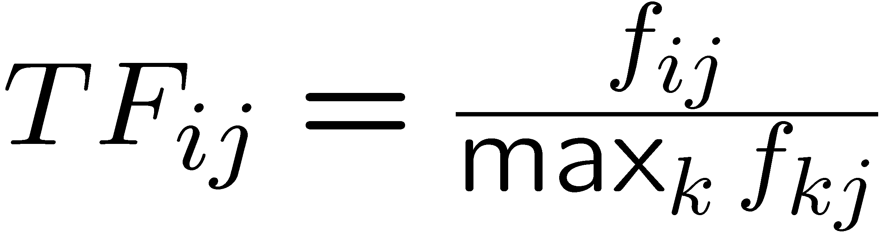
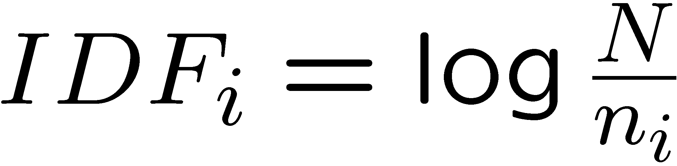
文本特征字提取：TF.IDF
f_{ij} = frequency of term t_{i} in document d_{j}
n_{i} = number of docs that mention term i
N = total number of docs
TF.IDF score w_{ij} = TF_{ij} £ IDF_{i}
Doc profile = set of words with highest TF.IDF scores, together with their scores

Slide 14
用户特征
将一个用户看过的电影的特征进行统计
看过10部，其中5部为李连杰的电影，则李连杰这个词的值为0.5
如果用户对电影有评分。平均评分为3。而对李连杰的5部电影的平均评分为4。那么李连杰这个词的值为4-3=1

Slide 15
基于内容的推荐
计算电影特征向量和用户特征向量的Cos距离。即点积/长度的积
值在0-1之间
越大越好。

Slide 16
基于模型的方法
给每一个用户，根据他看过的电影的特征向量，训练一个分类器
分为两类：喜欢的，不喜欢的
方法：Bayesian, regression, SVM
概率测量
用这个预测
可以用来处理那些看电影比较多的用户，预测他对目前热门的电影，是否感兴趣

Slide 17
基于内容的推荐的缺点
基于用户的
推荐的内容对用户来说缺乏新奇感，会觉得烦。

Slide 18
Collaborative Filtering
找和用户观看历史类似的用户，看他们看了些啥，或喜欢看啥

Slide 19
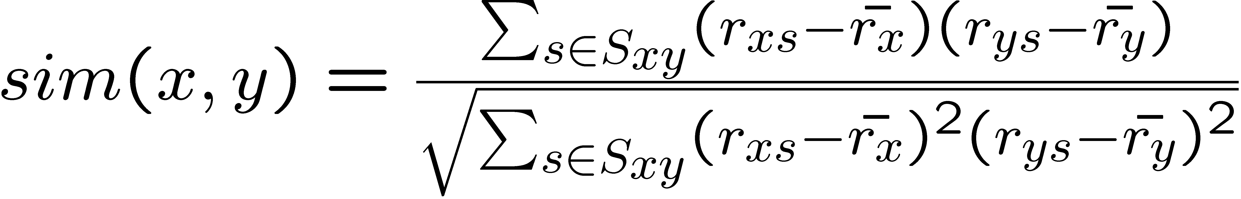
找相似的用户
r_{x} 是用户x对所有电影的评分向量
Jaccard Distance
共同看过的电影数目/两人看过的总电影个数
计算Cosine similarity measure
sim(x,y) = cos(r_{x} , r_{y})
如果里面有很多0，不太好
或Pearson相关系数
S_{xy} 对两人都看过的电影

Slide 20
预测评分
找出看过电影s的和用户c最相似的k个用户，形成集合D
c看s的可能性：
r_{cs} = 1/k ∑_{d in D} r_{ds ：}简单加权平均
r_{cs} = (∑_{d in D} sim(c,d)×r_{ds})/(∑_{d in D} sim(c,d))：
考虑用户间相似性的加权平均

Slide 21
复杂性
找k个相似的用户计算量比较大
因为用户数多
考虑聚类。但准确度下降

Slide 22
Item-Item Collaborative Filtering
找和电影s最类似的K电影D
看用户喜不喜欢这些电影D，从而估计他是否喜欢电影s
算法和User-user的类似
电影数少，一般效果比User-User方法好
Amazon用这种算法

Slide 23
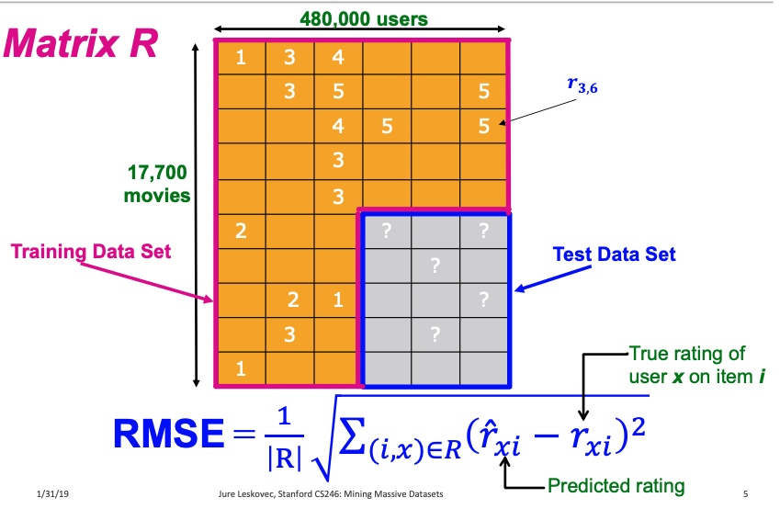
Netflix竞赛方案

Slide 24
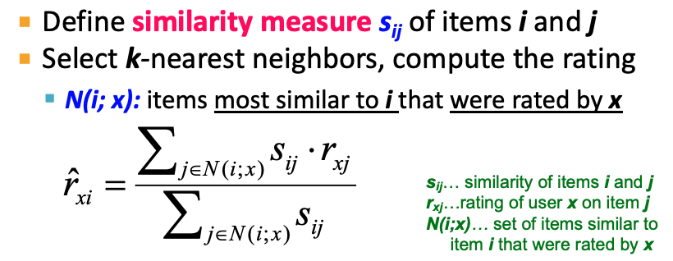
找相似的电影

Slide 25
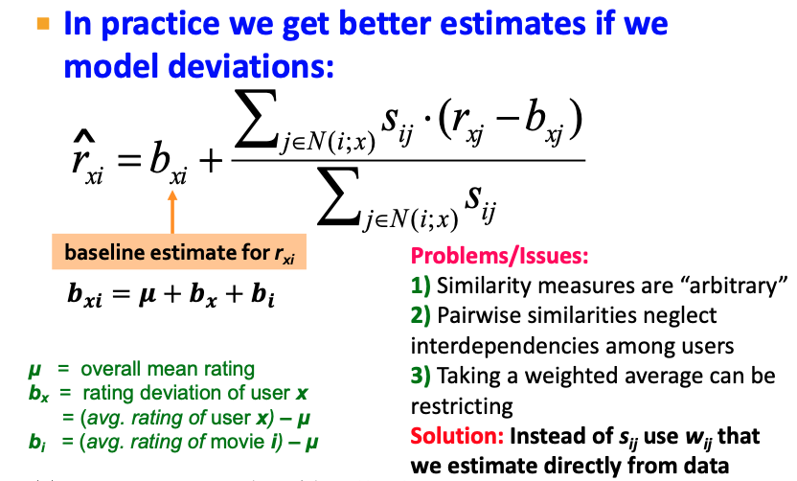
模型偏差

Slide 26
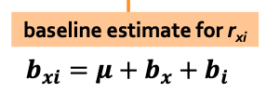
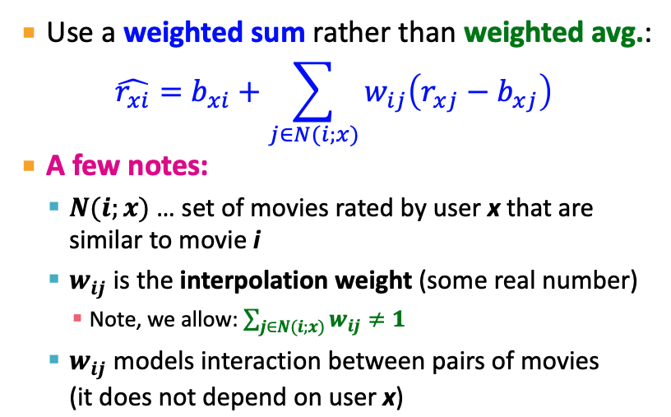
加权和形式

Slide 27
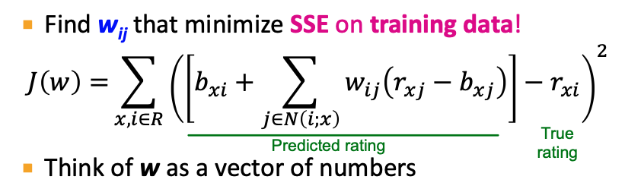
优化问题
目标函数

Slide 28
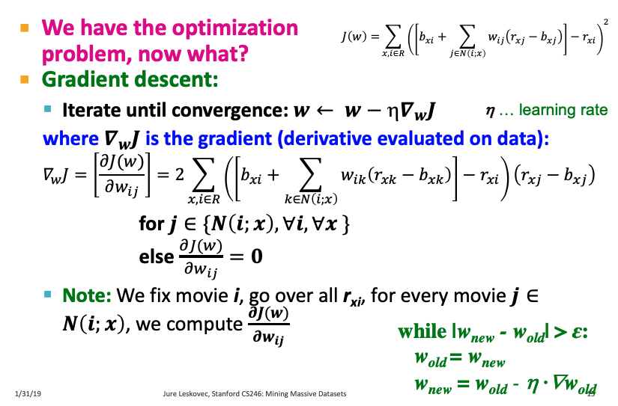
梯度下降求解

Slide 29
基于模型的方法
聚类
贝叶斯网络

Slide 30
混合方法
都用
线性组合
Voting
Collaborative + content based
一个电影刚上线时，没有User List，做不了Item-Item的推荐
观看量比较少的电影，不好做Collaborative Filtering
这时用Content based
Use content-based profile to calculate similarity between users

Slide 31
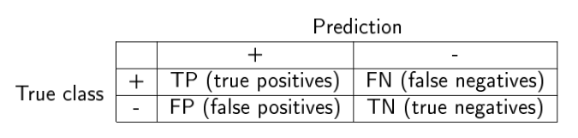
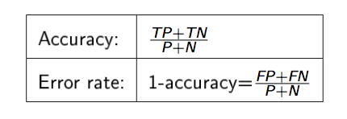
2类
Skewed类不适用

Slide 32
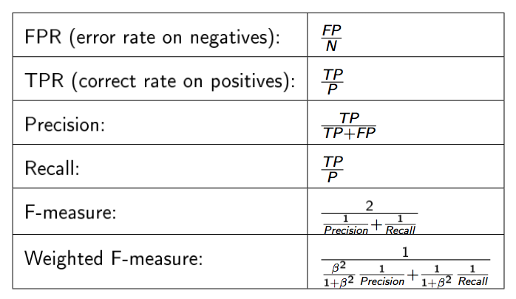
Metric

Slide 33
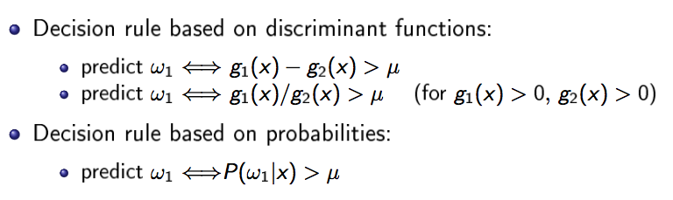
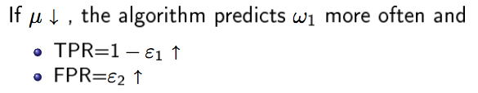
判决门限

Slide 34
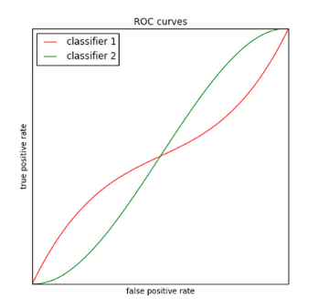
ROC曲线
如何比较不同分类器的性能？
AUC：Area under the curve

Slide 35
这些测量方法的不足
实际上，我们只需要知道前5名就好了。

Slide 36
建议
用所有的数据。
方法越简单越好
利用IMDB等关于电影的数据
数据越多，效果越好

Slide 37
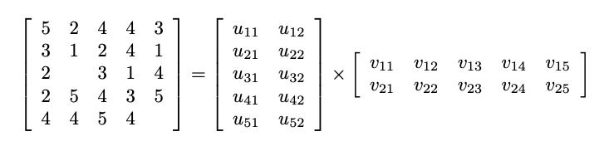
降维
UV分解

Slide 38
增量计算UV分解
从随机开始的U，V开始
为了防止陷入局部最优，挑很多不同的起始点
重复调整U和V
每次改一个值，让RMSE下降最多

Slide 39
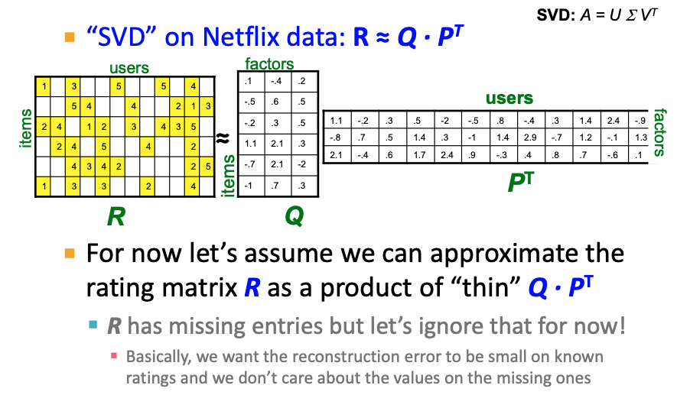
Latent Factor模型

Slide 40
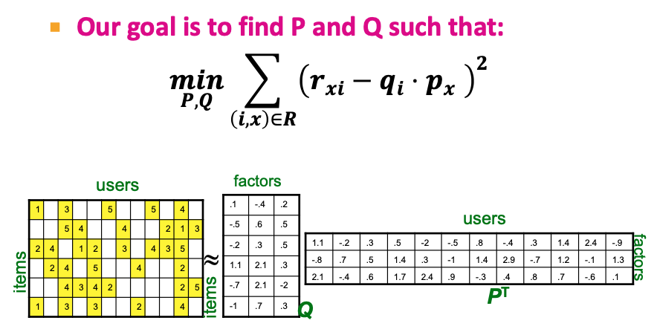
不能直接用SVD
有Missing值

Slide 41
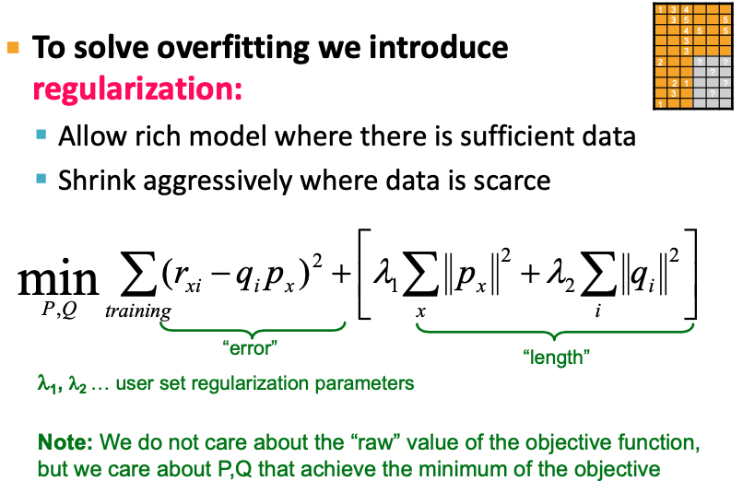
防止过拟合，加正则项

Slide 42
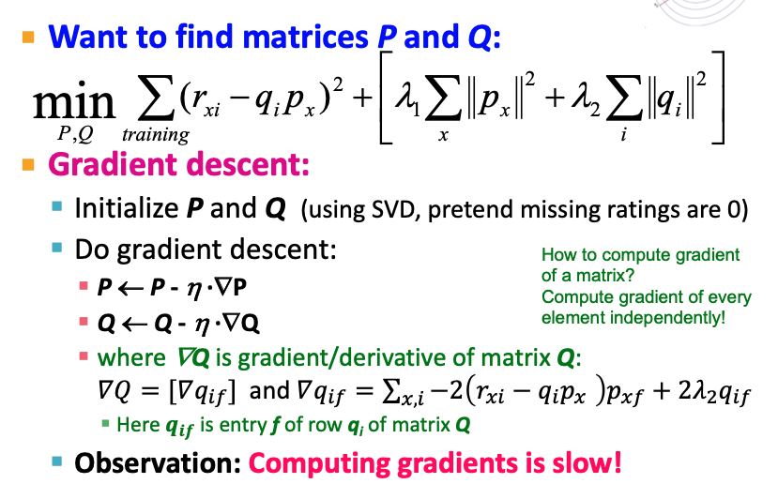
梯度下降优化

Slide 43
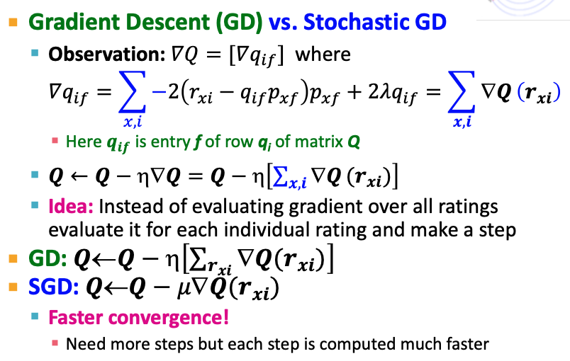
SGD加速

Slide 44
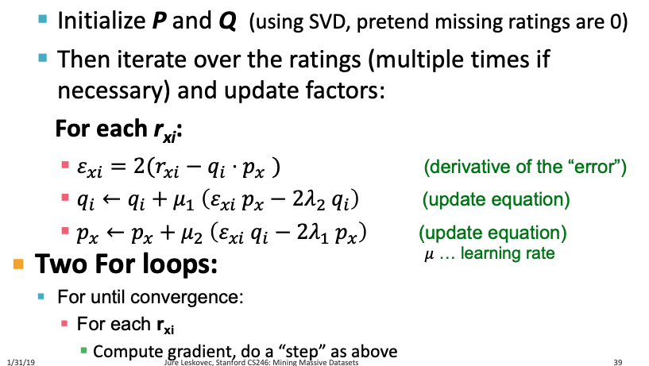
SGD

Slide 45
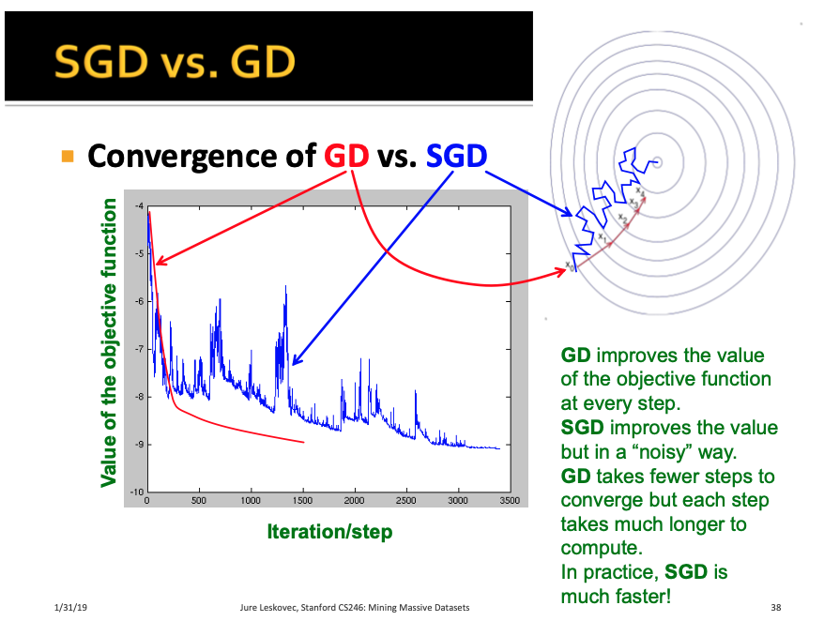

Slide 46
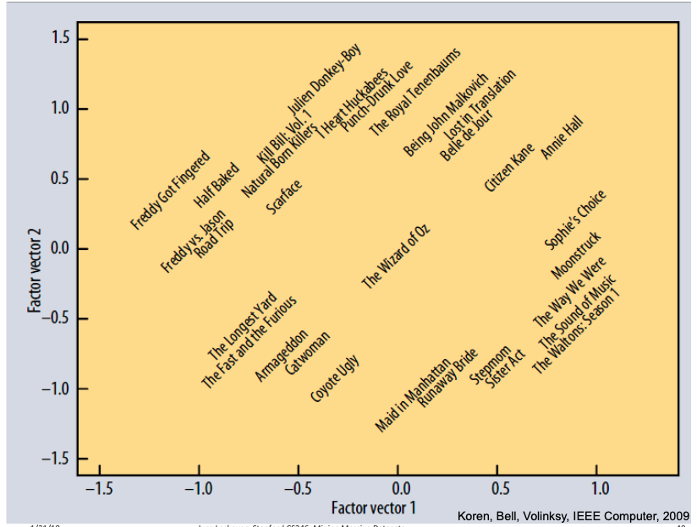
效果

Slide 47
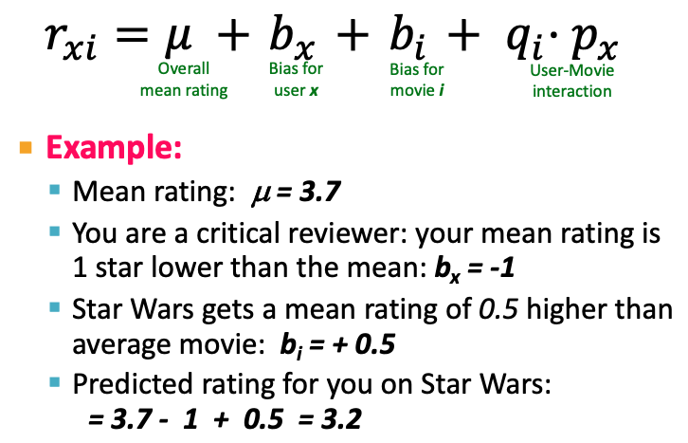
考虑用户和电影Bias

Slide 48
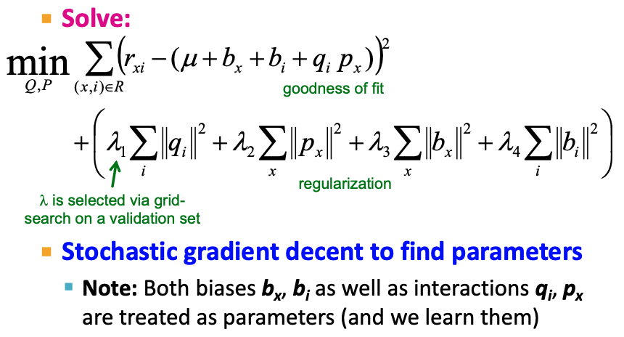
优化问题

Slide 49
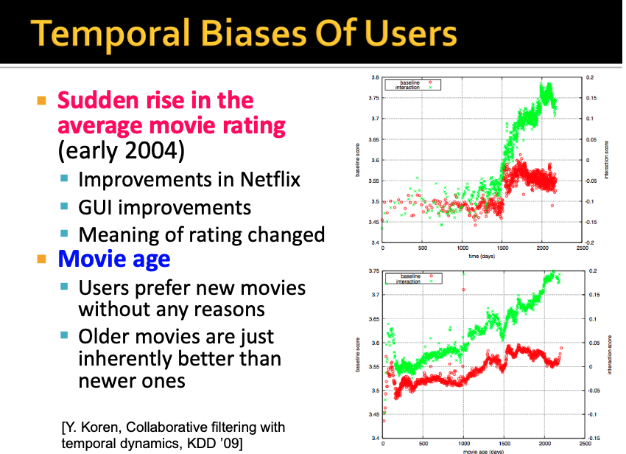
数据分析（时间特性）

Slide 50
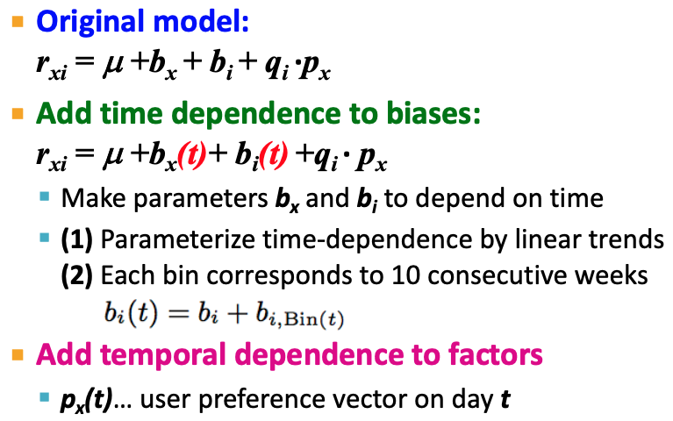
考虑时间

Slide 51
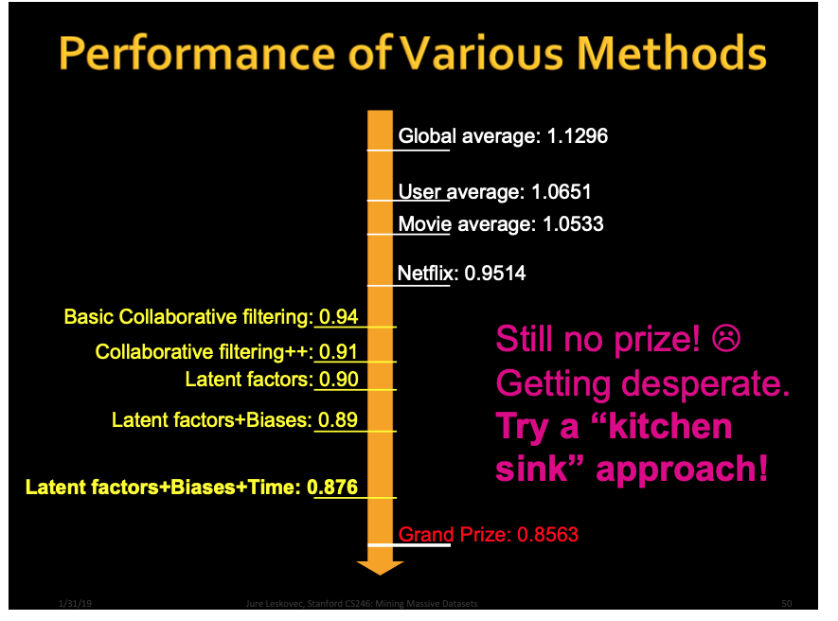

Slide 52
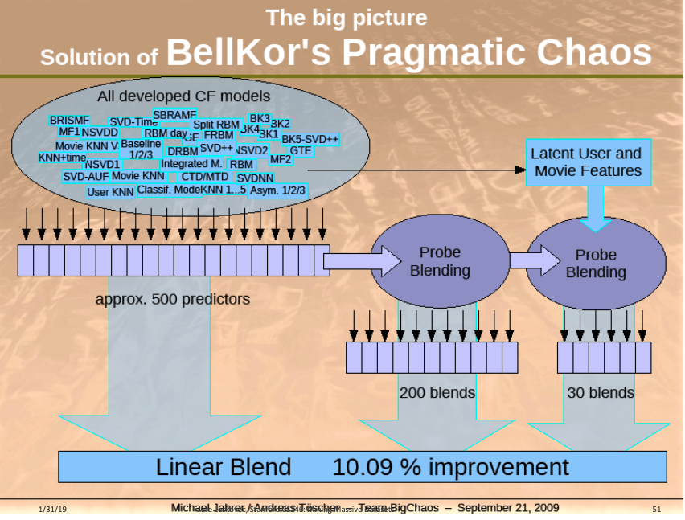

Slide 53
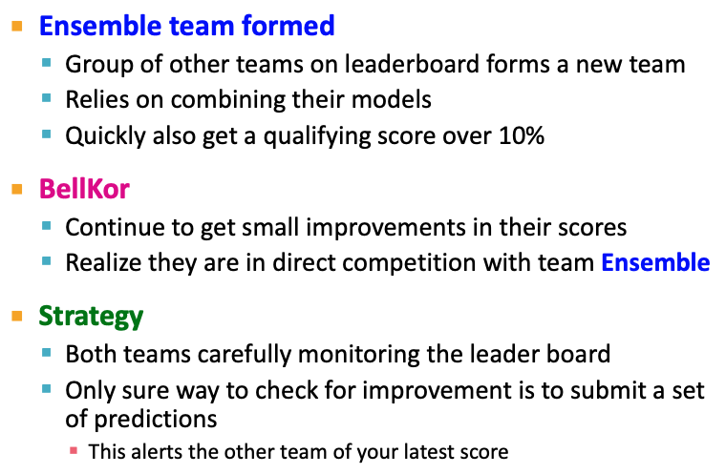

Slide 54
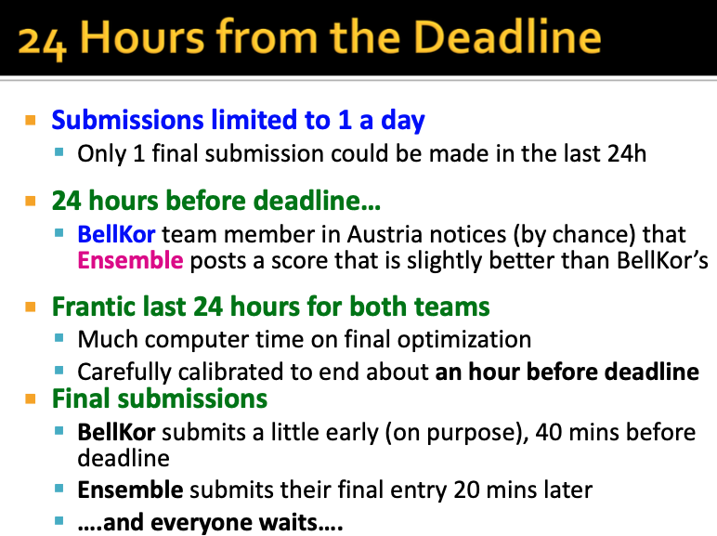

Slide 55
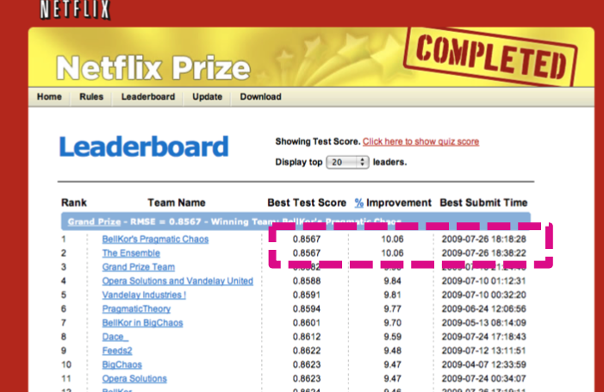

Slide 56
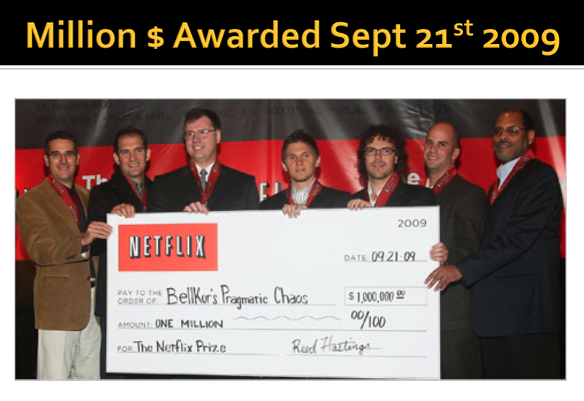

Slide 57
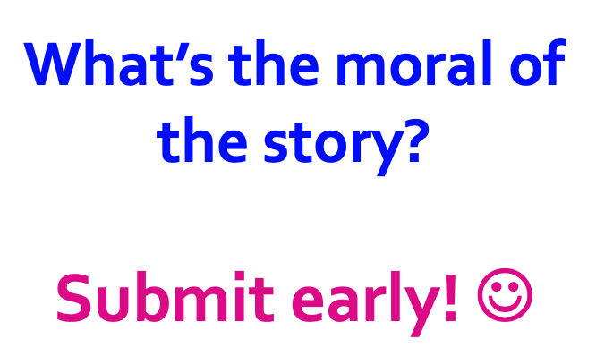

Slide 58
评估
如果知道Rating了，计算Root-mean-square error (RMSE)
如果不知道Rating，0/1 model
Coverage
Number of items/users for which system can make predictions
Precision
Accuracy of predictions
Receiver operating characteristic (ROC)
Tradeoff curve between false positives and false negatives

Slide 59
Some slides and plots borrowed from Yehuda Koren, Robert Bell and Padhraic Smyth, Jure Leskovec,
¡ Further reading: § Y. Koren, Collaborative filtering with temporal
dynamics, KDD ’09
¡ https://web.archive.org/web/20141130213501/http://www2.research.at t.com/~volinsky/netflix/bpc.html
¡ https://web.archive.org/web/20141227110702/http://www.the- ensemble.com/

Slide 60
练习
斯坦福 hw2
3，Latent Features for recommendation
4，Recommendation Systems

